Slide 1
Projet de développement Web Trip Companion
Bxl Digital - 2022
Deconninck Corentin

Slide 2
Introduction
Présentation
Architecture
Démonstration
Evolution
Leçons

Slide 3











Présentation
Présentation
Architecture
Démonstration
Leçons
Evolution
Organisation
Informations
Suivi
Annexes
Notes:
Principe de l’application
=> utilisateur => Voyage => Etapes => Choses à faire
Fonctionnalités
Organisation = Fonctionnalité principale de l’application. Possibilité de créer un compte utilisateur et de sauvegarder des voyages avec différentes informations.
Informations : L’application fournit des informations liées à une étapes d’un voyage, telles que la localisation, la température
Suivi: Elle doit aussi permettre le suivi : Pouvoir marquer une étape comme fait, le suivi du budget.
Annexes de documents : exple => pour un voyage = Tickets avion…; étape = Photos, billets d’entrée

Slide 4




Architecture
Présentation
Architecture
Démonstration
Leçons
Evolution
MVC
Front-End
API
Back-end
Business Logic
Data Access
DB
Notes:
Back-end
Architecture classique en trois couche
Une couche d’accès à la Base de données
Une couche business
Une couche API chargé d’envoyer les données à une application appelante
Front-End
En MVC
Le Front-end consomme mon API ainsi que différentes API et bibliothèques externes

Slide 5
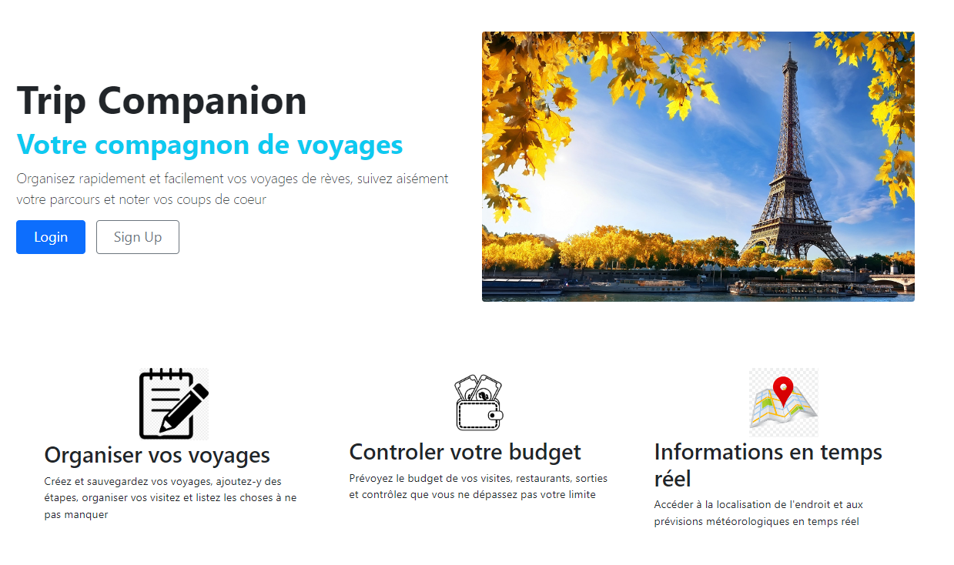
Démonstration
Présentation
Architecture
Démonstration
Leçons
Evolution

Slide 6
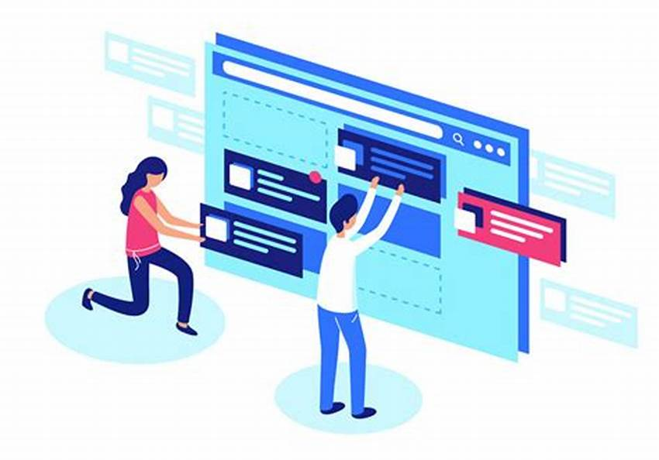



Leçons
Présentation
Architecture
Démonstration
Leçons
Evolution
Difficultés
Acquis
Notes:
Difficultés
Difficulté principale :
Créer une page dynamique. Choix de partir en ASP MVC plutôt que BLAZOR.
Difficulté secondaire :
Interaction entre Javascript et C#.
Nécéssite d’apprendre JS en profondeur pour.
Ce que j’ai aprris de : ces difficultés, de la réalisation du projet, et de la formation.
Importance de construire une application de la manière la plus structurée, la plus cohérente possible, càd :
Réduire les dépendances
Réduire les duplications de code
Respect de ces principes => a permis de faciliter
La mise à jour de parties de code
Le développement de nouvelles features

Slide 7
Evolutions
Présentation
Architecture
Démonstration
Leçons
Evolution
Partage (Friends ..)
Long Terme
Visuel
Moyen Terme
Filtres (budget..)
Court Terme
Ajouts de documents
Rating
Interactions utilisateurs
Fonctionnalités
Calendrier
Liste de Bagages

Slide 8

Conclusion

